Slide 1
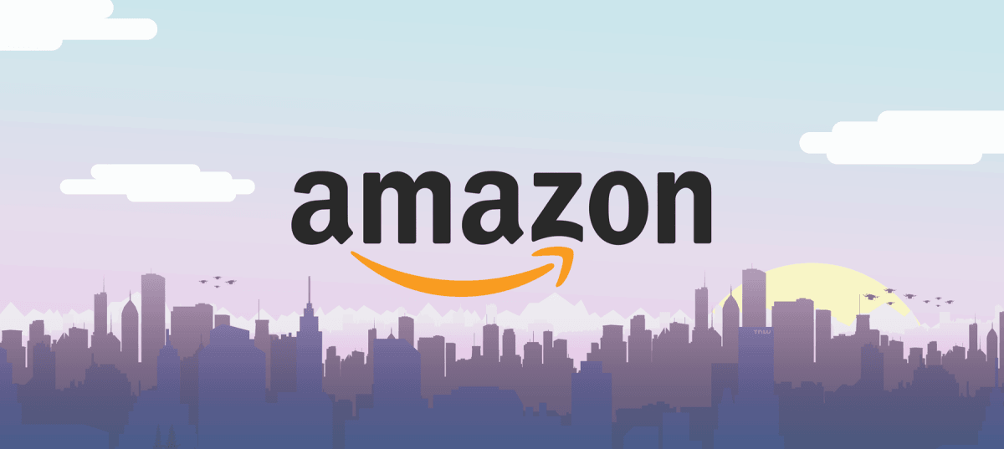

Slide 2
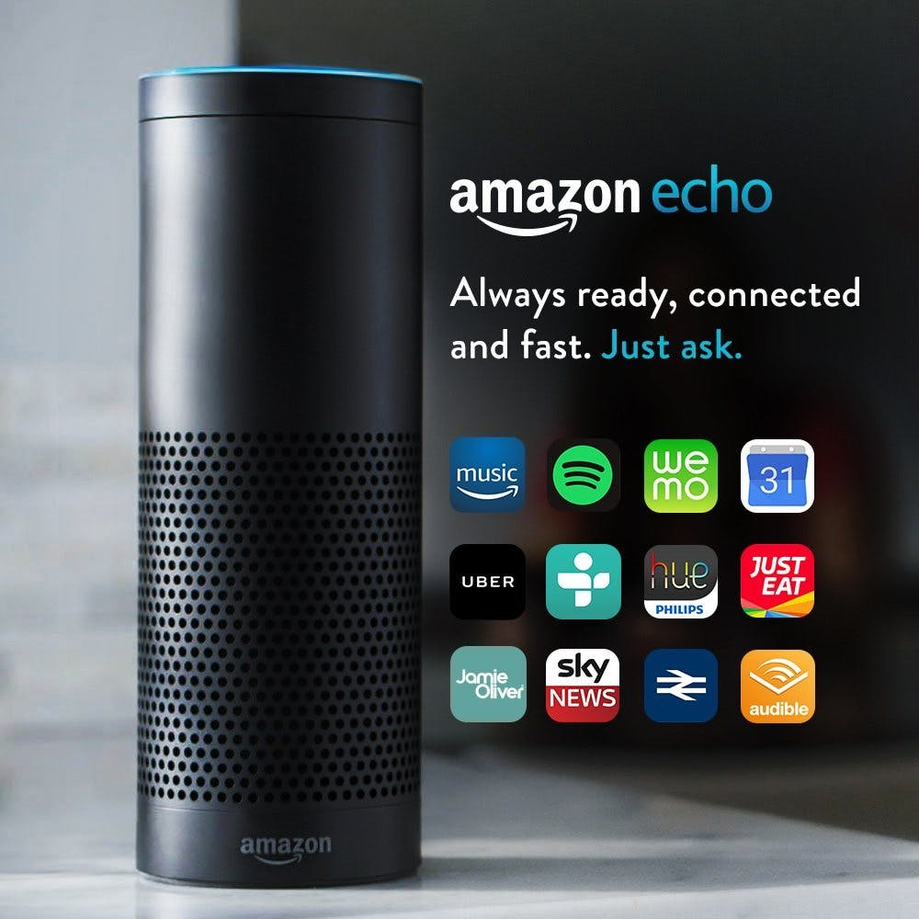
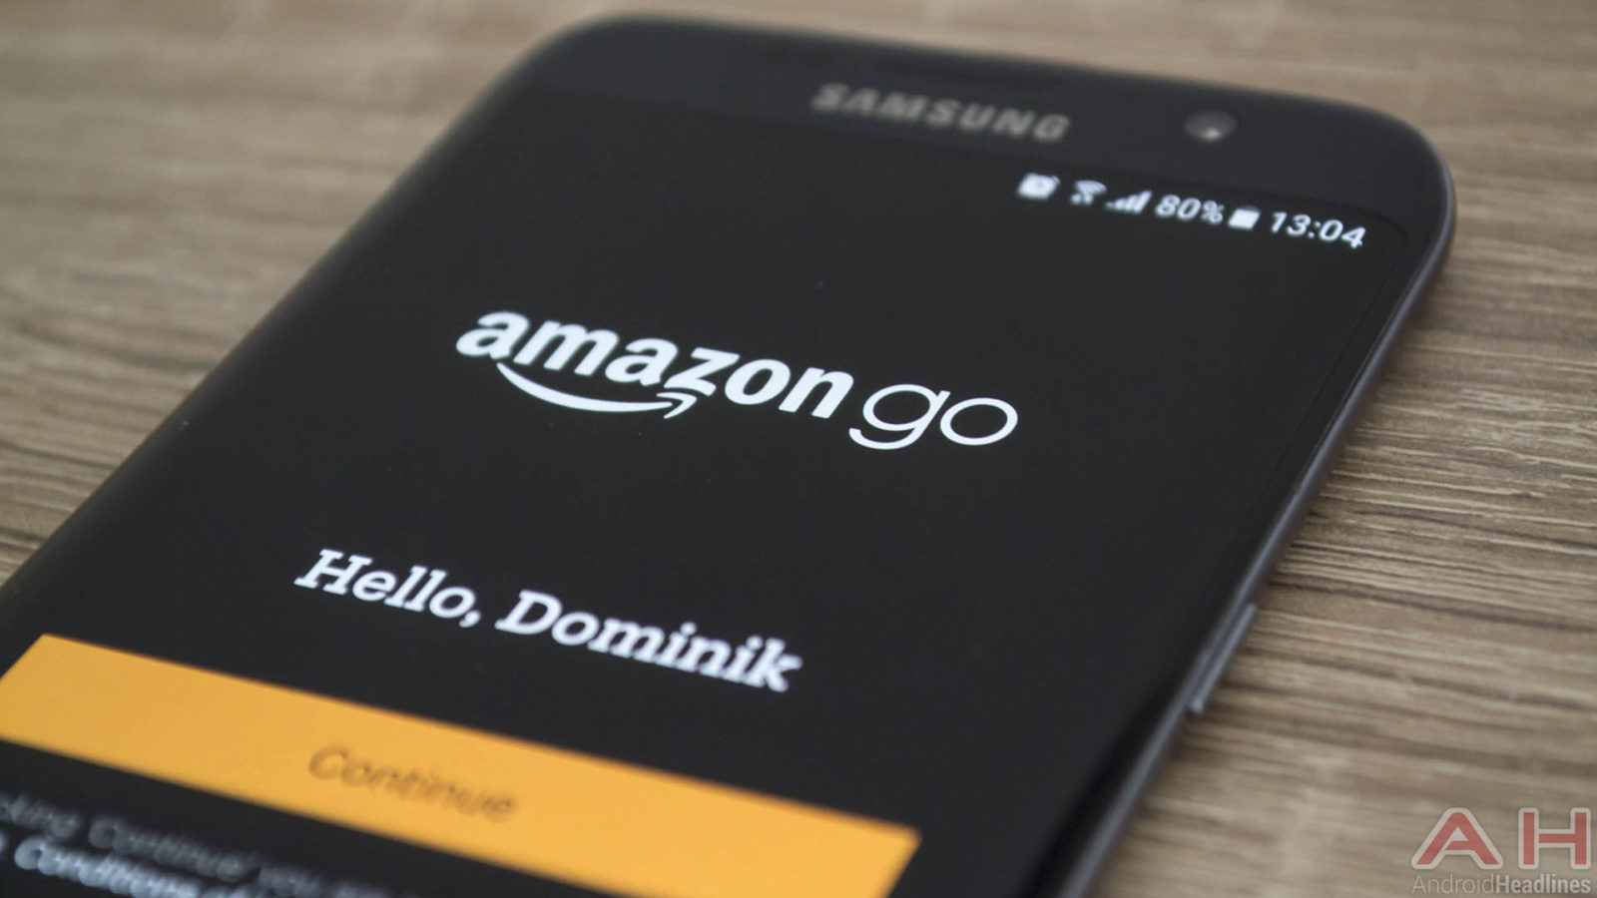
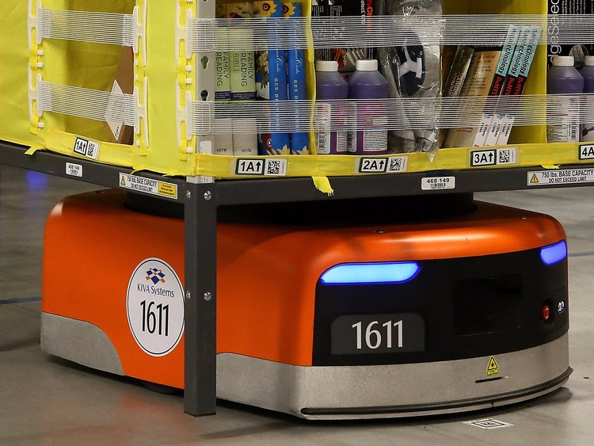

Servicios
Angel Gonzales

Slide 3


Slide 4

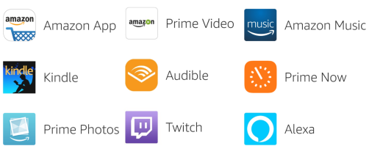
Amazon Prime
Es un programa de suscripción anual, que ofrece:
Envío con entrega garantizada el día del lanzamiento de productos y ....
Angel Gonzales

Slide 5
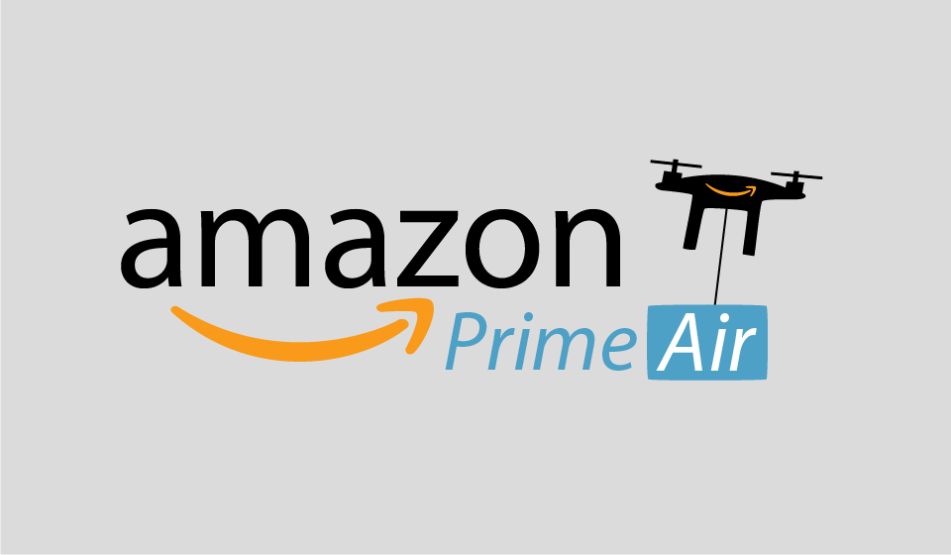

Slide 6
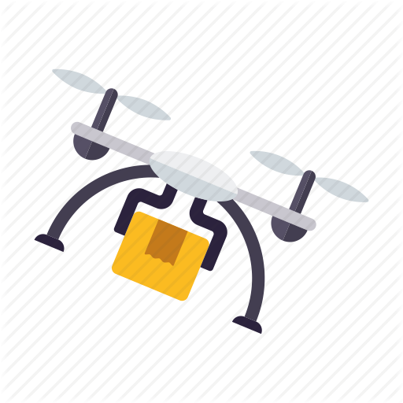
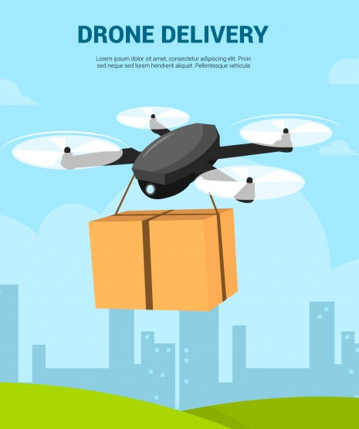
AMAZON PRIME AIR
Es un sistema de entrega de Amazon diseñado para obtener de manera segura paquetes a los clientes en 30 minutos o menos utilizando vehículos aéreos no tripulados, también llamados drones.
Se planea que Amazon Prime Air utilice la tecnología multirotor de vehículos aéreos no tripulados en miniatura (UAV en miniatura) para enviar de forma autónoma paquetes
Angel Gonzales

Slide 7
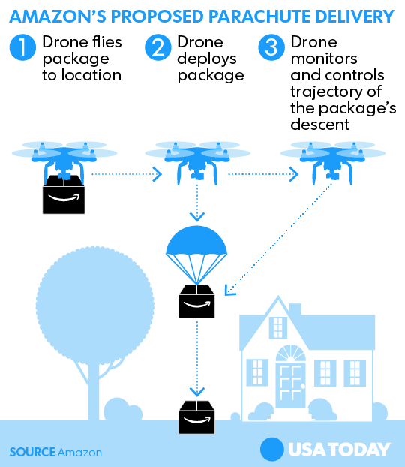
AMAZON PRIME AIR
Tiene un gran potencial para mejorar los servicios que ya proporcionamos a millones de clientes mediante la entrega rápida de paquetes que también aumentará la seguridad y la eficiencia general del sistema de transporte.
En resumen Amazon Prime Air es la idea de un sistema conceptual de entrega basado en drones actualmente en desarrollo por Amazon.
Angel Gonzales

Slide 8


Slide 9
Amazon Robotics
Amazon Robotics, una subsidiaria de Amazon.
Amazon Robotics automatiza las operaciones del centro de despacho utilizando varios métodos de tecnología robótica incluyendo robots móviles autónomos, software de control sofisticado, percepción del lenguaje, administración de energía, visión por computadora, detección de profundidad, aprendizaje automático, reconocimiento de objetos y comprensión semántica de comandos.
Permitiendo una experiencia de cliente más inteligente, más rápida y más consistente a través de la automatización.
Angel Gonzales

Slide 10
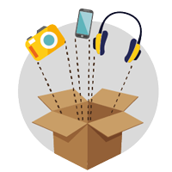


Amazon Robotics
Angel Gonzales

Slide 11


Slide 12
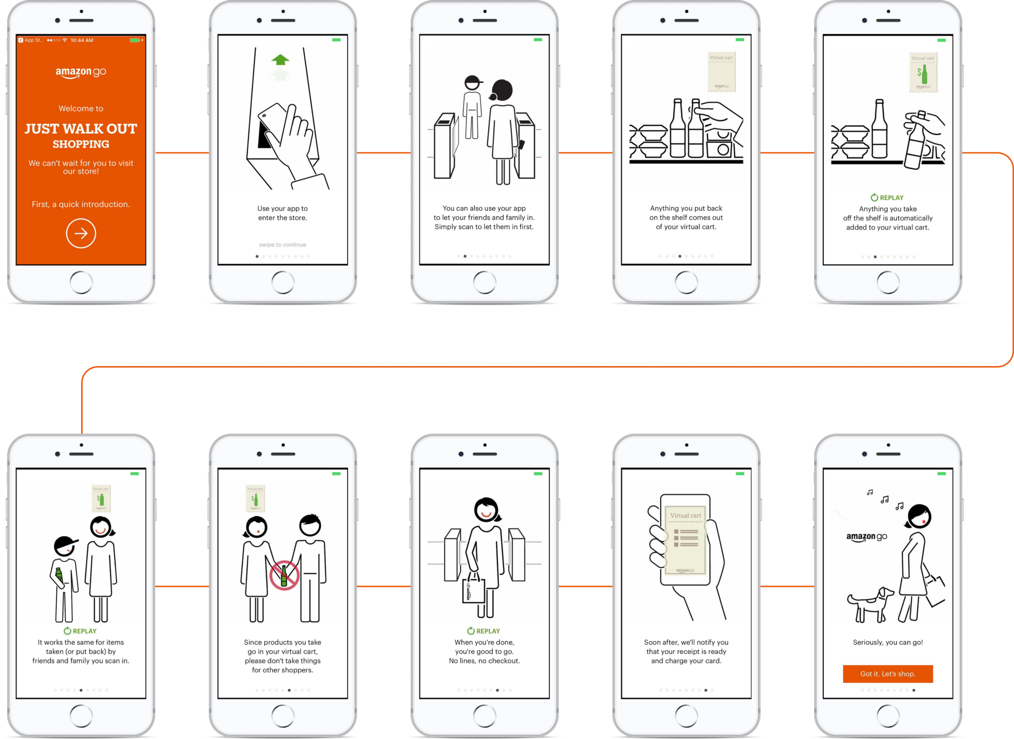
Amazon GO
Amazon Go es un supermercado prototipo administrado por la empresa comercial estadounidense Amazon , que se encuentra en Seattle, en los Estados Unidos.
La tienda básicamente funciona con una tecnología de Amazon que permite que los usuarios se identifiquen en la entrada a través del app Amazon Go, escaneando un código QR.
Angel Gonzales

Slide 13
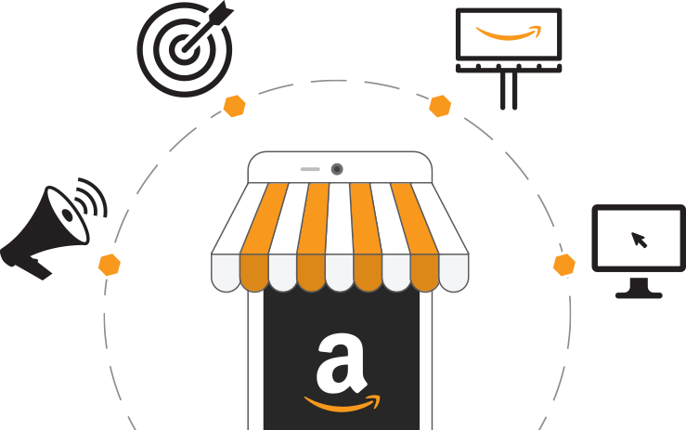
Amazon GO
El proceso de compra lo dividen en dos grandes fases: la adquisición y la liquidación. Es decir, en la selección de productos y en el pago de ellos.
Desplazar, disimular y suprimir si fuera posible el “dolor de pagar”. Si la tecnología funciona, hay buenas razones para sostener que este es el futuro de las tiendas minoristas.
Angel Gonzales

Slide 14
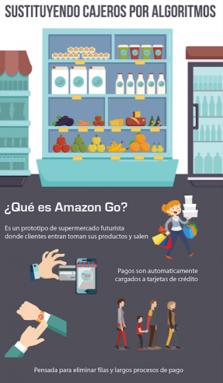
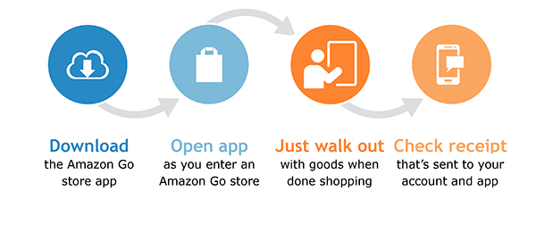
Amazon GO
Angel Gonzales

Slide 15


Slide 16

Amazon Echo
Amazon Echo, es un altavoz inteligente de Amazon con funciones, incluyendo respuesta a preguntas
Amazon Echo corre en los Amazon Web Services y su capacidad de reconocimiento de voz de Echo está basado en el los servicios web de Amazon
Por defecto el dispositivo responde a una 'palabra raíz' (“Alexa”).
Echo necesita una conexión a Internet para funcionar.
Angel Gonzales

Slide 17
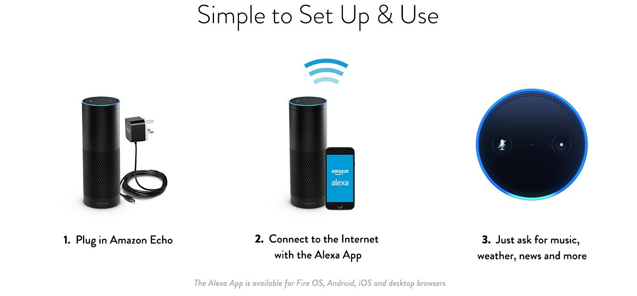
Amazon Echo
Angel Gonzales

Slide 18


Slide 19

Amazon Web Service
Es una colección de servicios de computación en la nube pública que en conjunto forman una plataforma de computación en la nube esto implica que AWS posea un conjunto de servicios de infraestructura y aplicaciones que permite a los clientes ejecutar virtualmente cualquier aplicación en la nube desde :
aplicaciones de alto nivel ,
como proyectos de “big data”,
hasta juegos y aplicaciones móviles y mas.
Angel Gonzales

Slide 20
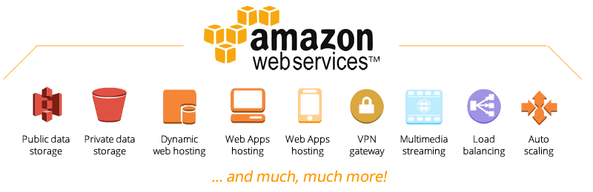
Amazon Web Service
Angel Gonzales

